Slide 1
Заочная экскурсия
по Угличу
Обобщающий урок по теме
«Имя числительное» с использованием краеведческого материала
6 класс

Slide 2
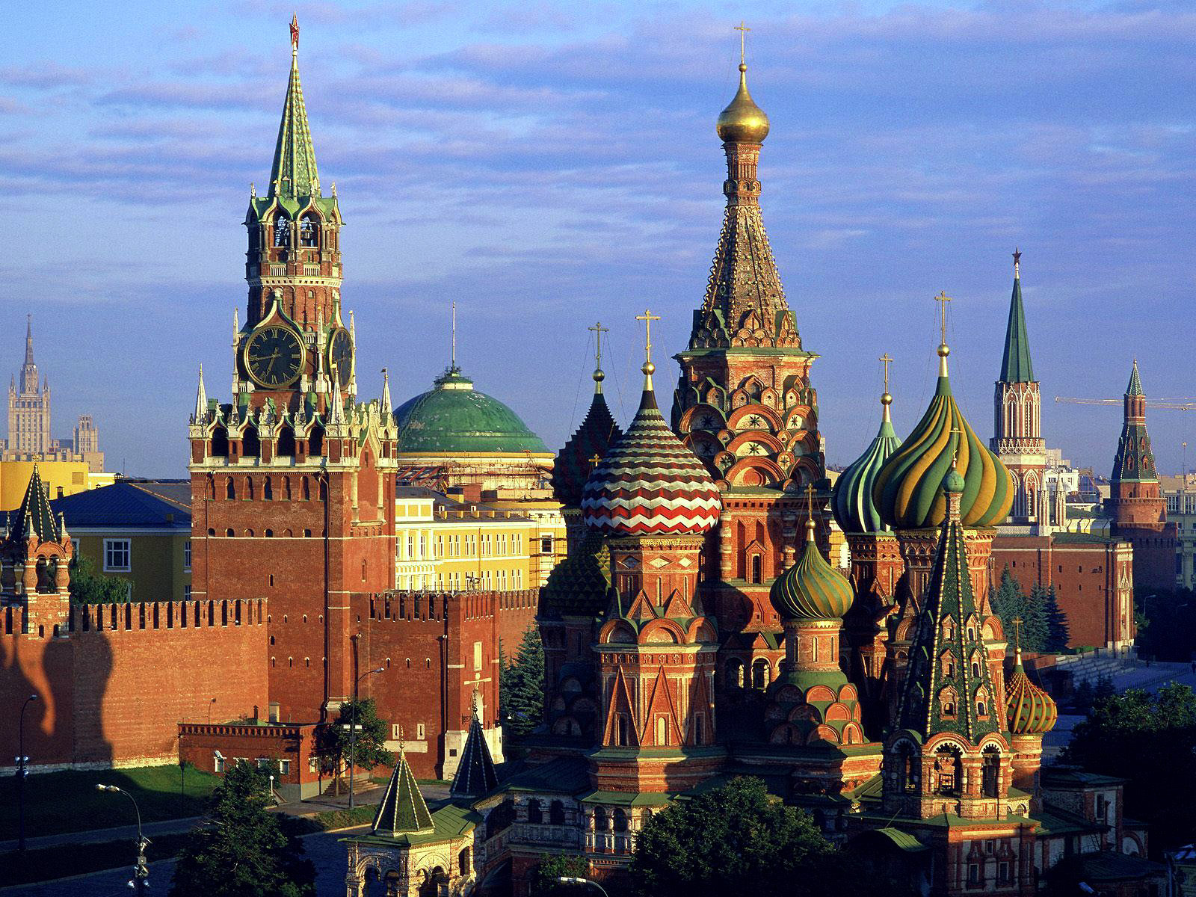

Slide 3
Экскурсия
1. Посещение (обычно коллективное) какого-либо достопримечательного места, поездка куда-либо с целью ознакомления.
2. Организованный, сопровождаемый объяснением показ чего-либо, проводимый по определенному плану с образовательной или ознакомительной целью. (записать 1 определение)

Slide 4
- Чтобы отправиться на экскурсию, нужны билеты. Ответьте правильно на вопросы, и билеты будут получены.
1. Что такое имя числительное?
2. Какие бывают числительные по значению?
3. Чем отличаются количественные числительные от порядковых?
4. На какие разряды делятся количественные числительные?
5. Правописание мягкого знака на конце и в середине числительных

Slide 5
« Наш город, по преданию, был основан в 937 году неким княжичем Яном Плесковичем, который пришёл сюда для сбора дани. Он построил себе дом на высоком берегу Волги, где и начал расти град Углич. Обведён он был глубоким рвом, который наполнялся водой через специальные ворота. Земля, выброшенная из канав, составила вал, окружавший город с трёх сторон, а четвёртой был крутой берег Волги.
Углич старше Ярославля на 73 года, а Москвы – на 210 лет. В этом году ему исполняется 1080 лет».

Slide 6
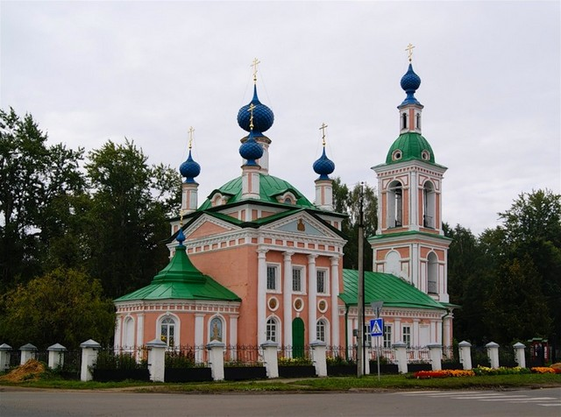
Церковь царевича Дмитрия «на поле»

Slide 7
Богоявленский монастырь

Slide 8
Смоленская церковь

Slide 9
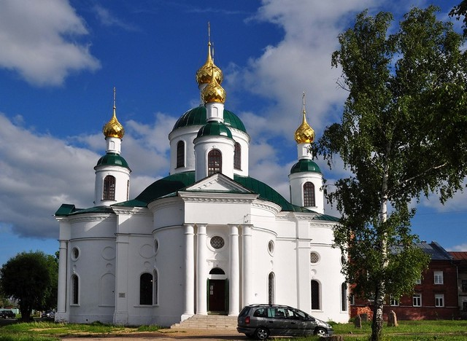
Федоровская церковь

Slide 10
Успенская площадь

Slide 11
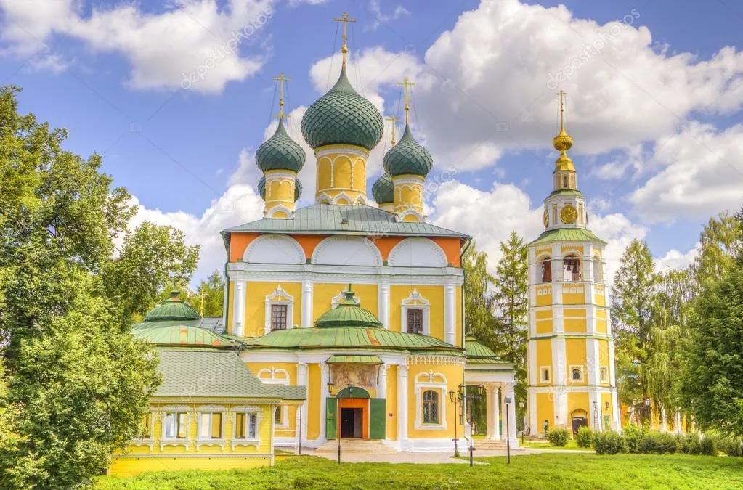
Спасо - Преображенский собор

Slide 12
Палаты Спасо-Преображенского собора

Slide 13
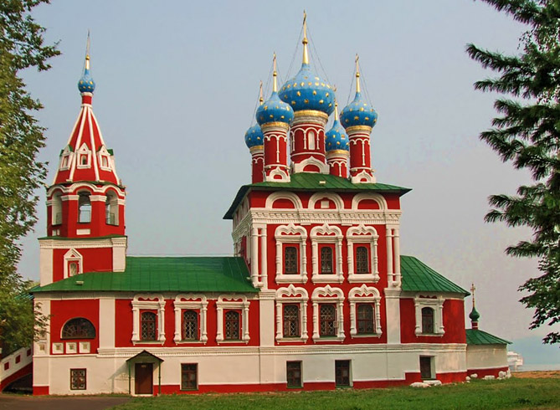
Церковь царевича Дмитрия на крови

Slide 14
Рассказ о страшной трагедии
В субботу в двенадцатом часу дня Углич огласился набатным звоном, - читаем мы страницы хроники, переносящие нас в день 15 мая 1591 года.- Из посадов, слобод, монастырей, казаки с судов, стоящих на Волге, стар и млад, без различия званий, спешили, теснились толпой, валили в кремль, где взорам представился окровавленный труп». Много написано об этом событии, но до сих пор остаётся загадкой, что же это было: несчастный случай или убийство. Царевич скончался от ножевой раны. Сбежавшиеся люди расправились с убийцами, но Борис Годунов жестоко наказал угличан, обвинив их в бунте против царя. Около 200 человек были сосланы в Сибирь. Наказан был и набатный колокол: его высекли плетьми, отрубили ухо, вырвали язык и тоже отправили в ссылку, где записали «первоссыльным неодушевлённым». Лишь через 300 лет вернулся он на родину».

Slide 15
Конкурс дикторов
1) «В Угличском уезде было: колбасников – 322, булочников – 205, хлебопёков – 37, сапожников – 75, столяров- 70, плотников – 211. Работали фабрики: писчебумажные, выделки свеч, полотняная, кирпичные заводы. 5 колбасных заводов в середине 19 века производят до 8-9 тысяч пудов колбасы, окороков до 10,5 пудов. Ветчина и колбасы отправляются в обе столицы для продажи».

Slide 16
Конкурс дикторов
2) « Купцы занимались торговлей не только в своём городе, но и в уезде. Среди них было много богатых людей. Купец Выжилов владел кожевенным и свёкло-сахарным заводом и каждый год получал до 800 тысяч дохода. Капитал в 700000 имел купец Переславцев. На торговле свечами нажил 500000 рублей купец Бычков. Особенно часто упоминается господин Попов, владевший 2 писчебумажными фабриками».

Slide 17
Дом Переславцевых

Slide 18
Дом Меховых

Slide 19
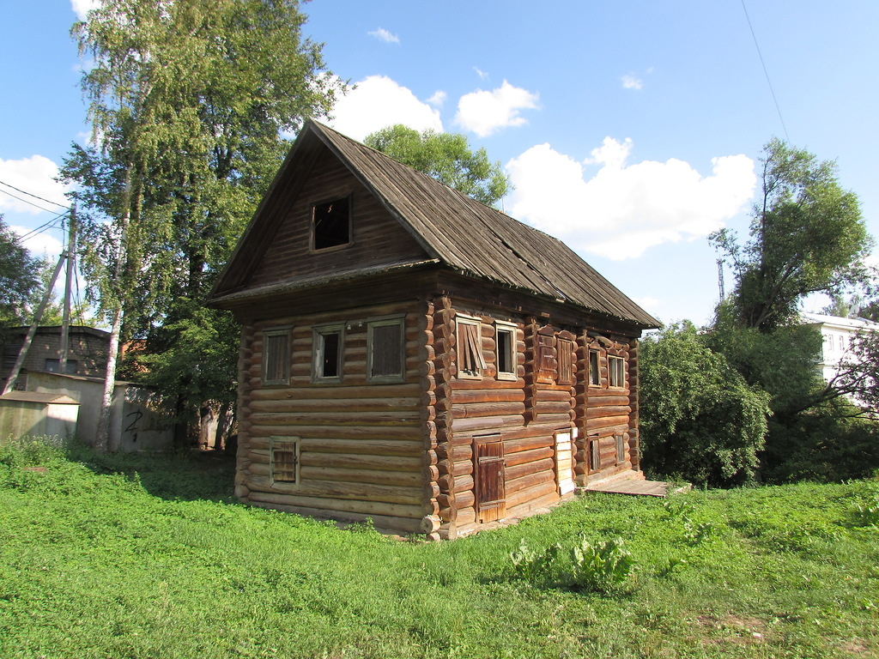
Дом Казимировых
.

Slide 20
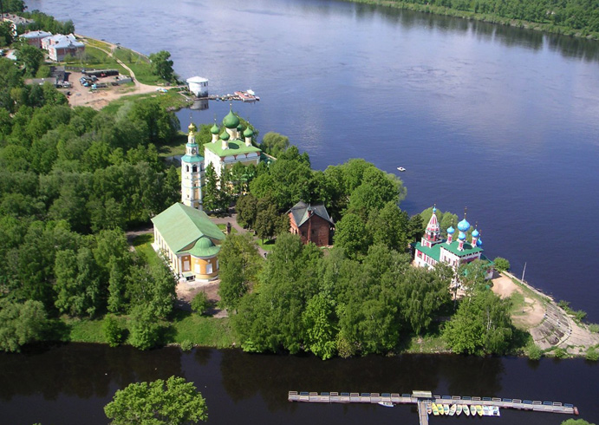
Чудо-памятник древней Руси…
.

Slide 21
Подведение итогов урока
Сегодня мы повторяли тему «Имя числительное», путешествуя по нашему родному городу.
- Что нового узнали о городе?
- Какова роль числительных в речи?
- Для чего нужно изучать числительное?
Д/з Подготовить рассказ о каком-либо архитектурном памятнике города Углича, используя в нём числительные

